Slide 1
TABEL
Oleh :
Tim Dosen Prodi Teknik Informatika

Slide 2
Perintah HTML untuk membuat tabel menggunakan Tag <table>. Tabel terdiri dari baris dan kolom, yang desebut setiap kolom disebut sel. Struktur tabel terdiri dari:
<table border=”n” cellpadding=”n” cellspacing=”n“> ……….
Border : garis pada tabel ; n = 0, 1, 2, .. dst
Cellpadding : spasi antar sel dan border
Cellspacing : jarak antar sel
Judul tabel, dalam keadaan awal ditampilkan ditengah atas tabel.
<caption align=”…”> … </caption>

Slide 3
Baris.
<tr align=”…”> … </tr>
Table Header
<th> … </th>
Kolom atau Sel data
<td> … </td>

Slide 4
Atribut tabel :
Align = {left | center | right } → horizontal alignment
Valign = {top | middle | bottom } → vertical alignment
Colspan = n → menggabungkan beberapa kolom
Rowspan = n → menggabungkan beberapa baris
Dalam keadaan awal tabel ditampilkan pada halaman browser rata kiri. Posisi tabel dapat disetting menggunakan perintah <div align=” “ > sebelum tag <tabel> dan ditutup dengan </div> setelah tag </tabel>, atau dapat juga langsung dalam perintah tabel <table align=”..”>.

Slide 5
<html>
<head>
<title>Belajar HTML Table</title>
</head>
<body>
<div align="center">
<table border="2" width="450">
<tr> <td colspan="3" bgcolor="#FF9900">Kolom 1,2 dan 3 dengan colspan </td> </tr>
<tr> <td rowspan="2">Kolom 1A<br>+Kolom 1B (rowspan)</td> <td>Kolom 2A</td>
<td rowspan="2">Kolom 3A<br>+Kolom 3B (rowspan)</td></tr>
<tr> <td width=100 height=137>
<img title="myPerform" src="perform4.gif" width=250 height=250 alt="myPicture">
</td> </tr>
<tr> <td>Kolom 1C</td><td>Kolom 2C</td><td>Kolom 3C</td> </tr>
</table>
</div>
</body>
</html>

Slide 6
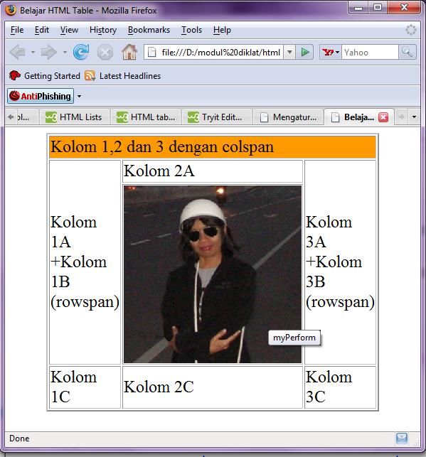

Slide 7
<html>
<head>
<title>Penggunaan Tabel Dalam HTML</title>
</head>
<body>
<table cellspacing="2" cellpadding="2" border="1" width="70%" >
<caption>BIODATA SISWA</caption>
<tr>
<th width="15%"><font color="blue" face="Arial" size="4">Nama</font></th>
<th width="16%">Alamat</th>
<th width="39%" colspan="3" align="center">Telepon</th>
</tr>
<tr>
<td width="15%">Endar Nirmala</td>
<td width="16%">&nbsp;Jl. Rasamala 3, Jakarta</td>
<td width="13%" align="center">021 - 5678910</td>
<td width="13%" align="center">0812285104</td>
<td width="13%" align="center">021 - 56788901</td>
</tr>
<tr>
<td width="15%">Wirastuti Wiraguna</td>
<td width="16%">&nbsp;Jl. Permata 5, Jakarta</td>
<td width="13%" align="center">021 - 76456982</td>
<td width="13%" align="center">08183457298</td>
<td width="13%" align="center">021 - 66543881</td>
</tr>
</table>
<p>&nbsp;</p>
<table border="1" width="70%" >
<caption>BIODATA SISWA</caption>
<tr>
<th width="15%">Nama</th>
<th width="16%">Alamat</th>
<th width="39%" align="center">Telepon</th>

Slide 8
<tr>
<td width="15%" rowspan="3" valign="top">Angga Kusuma</td>
<td width="16%" rowspan="3" valign="top">&nbsp;Jl. Karbela 2, Jakarta</td>
<td width="39%" align="center">021 - 55667788</td>
</tr>
<tr>
<td width="39%" align="center">08131445689</td>
</tr>
<tr>
<td width="39%" align="center">021 - 56788901</td>
</tr>
<tr>
<td width="15%" rowspan="3">Wirastuti Wiraguna</td>
<td width="16%" rowspan="3">&nbsp;Jl. Permata&nbsp; 5, Jakarta</td>
<td width="39%" align="center">021 - 76456982</td>
</tr>
<tr>
<td width="39%" align="center">08183457298</td>
</tr>
<tr>
<td width="39%" align="center">021 - 66543881</td>
</tr>
</table>
</body>
</html>

Slide 9
